Slide 1
МБОУ СОШ №18
Работа заместителя директора по правовому воспитанию с учащимися и родителями по выявлению неблагополучных семей и семей, состоящих в едином банке данных, профилактике преступлений и правонарушений
Заместитель директора по ПВ Обухова Н.И. апрель 2013года

Slide 2
Работа с педагогическим коллективом
Проведение педагогических советов, административных совещаний.
Проведение семинаров-практикумов и круглых столов (!).
Проведение консультаций.
Совместные посещения семей на дому ( с целью научить на что надо обращать внимание при посещении).

Slide 3
Теоретические вопросы:
Понятие «неблагополучная семья».
Виды неблагополучных семей и их характеристика.
Факторы социального риска в семье.
Признаки внешнего вида и поведения ребенка, воспитывающегося в ситуации пренебрежения родителями своих обязанностей.
Алгоритм выявления неблагополучной семьи и методы работы с данными семьями.
Признаки физического насилия и т.д.

Slide 4
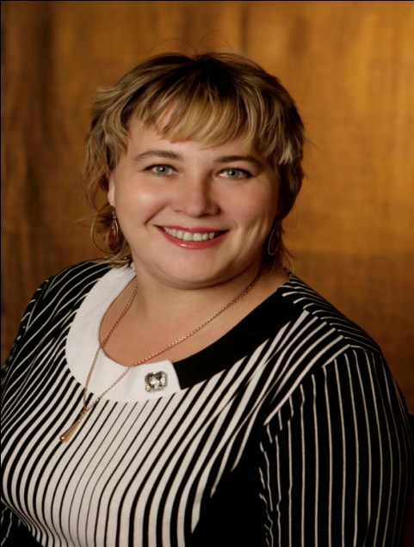
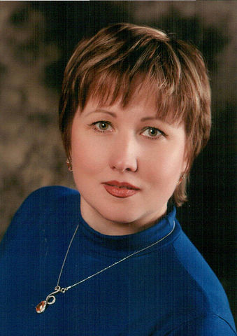
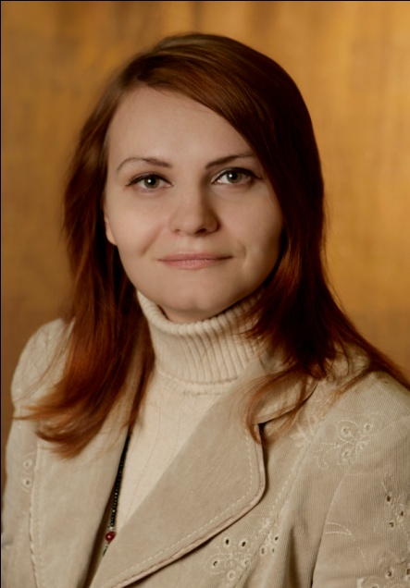
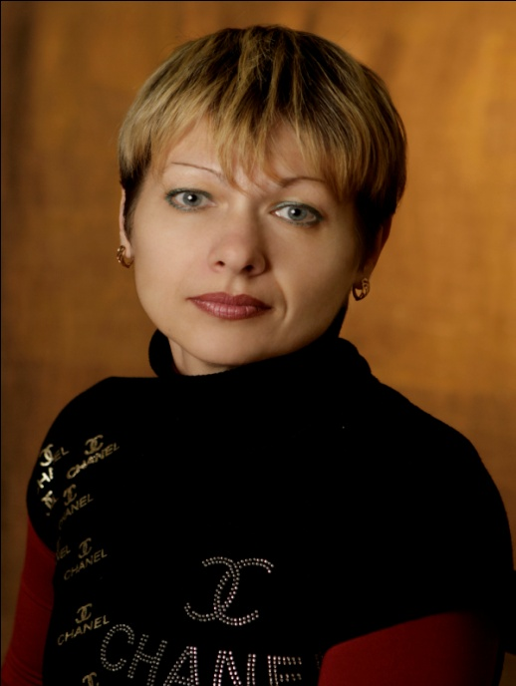
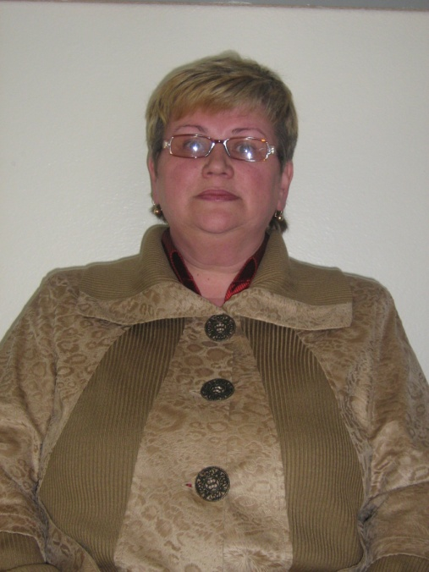
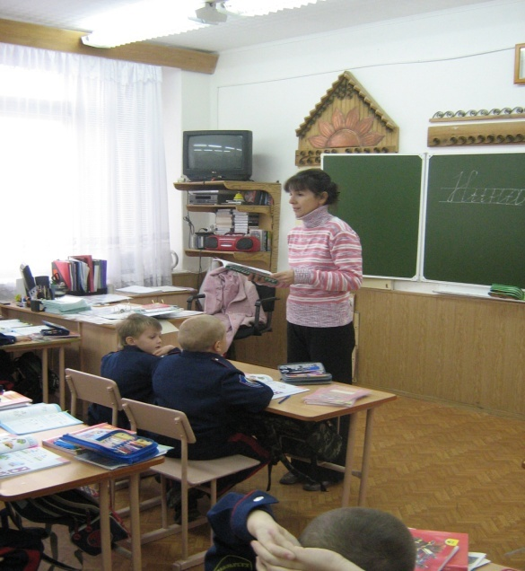
Новичихина Т.И. Иванова А.А. Ерофеева Е.И.
Беликина В.В. Шурыгина Е.В. Скрипниченко И.А.

Slide 5
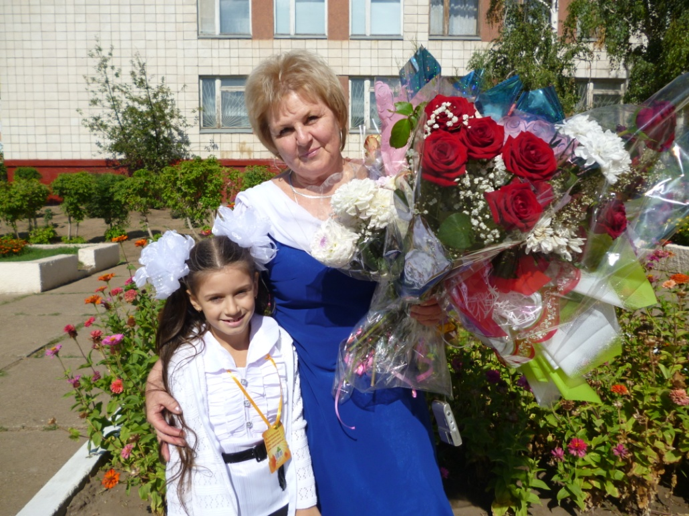
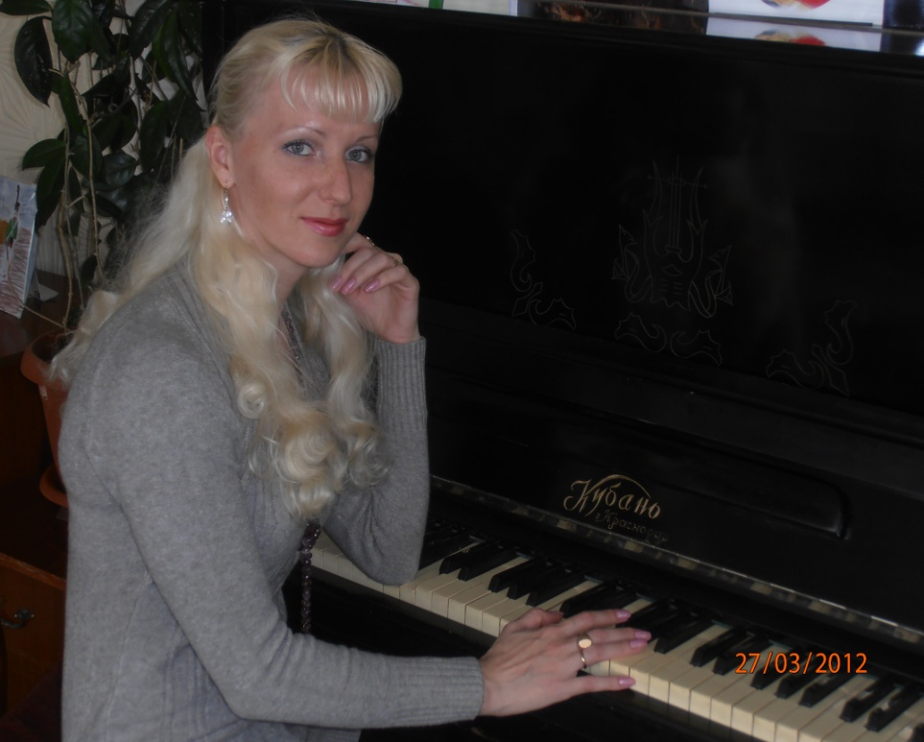
Медведева Н.М.
Чешуина Н.Н.

Slide 6
Механизм выявления неблагополучных семей.
Ежегодно в начале учебного года создается банк данных детей, посещающих учреждение образования.
Составляется социальный паспорт классов и школы.
Выявляются социально-бытовые условия проживания семей и воспитанников.
С родителями и детьми используются такие формы, как наблюдение, беседа, анкетирование, психологическая и социальная диагностика.
Неучастие родителей в школьной жизни ребенка и класса
(неучастие в совместных мероприятиях, невыполнение домашних заданий, отсутствие контроля за состоянием инструментами обучения и.д.).

Slide 7
Родители- волонтеры
Заместитель директора по ПВ
МБОУ д/с №15
Учителя- предмет-ники
Классные руководи-тели
Психолог
Медицин-ская сестра
Учащиеся и родители
ПМК

Slide 8
Учителя-предметники
Контроль за выполнением домашнего задания.
Контроль за посещением уроков.
Приглашение родителей в школу (беседы, привлечение на уроки).
Докладные.

Slide 9
Классные руководители
Контроль за пропусками учащимися уроков без уважительных причин (!).
Проверка дневников, состояния учебных принадлежностей, внешнего вида учащегося.
Контроль за посещением родителей родительских собраний.
Посещение семей на дому.
Составление социального паспорта класса.
Привлечение родителей к делам класса и школы.

Slide 10
Психолог
Выступление на родительских собраниях, классных часах проведение лекториев.
Диагностика учащихся.
Медицинская сестра
Медицинское обследование несовершеннолетних с целью выявления жестокого обращения и педикулеза.

Slide 11
ПМПК
Введена в состав комиссии.
Присутствую на всех 2-х заседаниях ( ноябрь, апрель)(!).
На итоговом заседании вижу степень заинтересованности родителей в судьбе несовершеннолетнего.

Slide 12
Родители- волонтеры
Выступление на классных часах, родительских собраниях, родительских конференциях.
Посещение на дому.
Рейды в микрорайон.
Вызов родителей на заседание родительских комитетов (не у всех).

Slide 13
Сетевое взаимодействие с Д/С №15
Запрос списочного состава воспитанников д/с из неблагополучных семей, выпустившихся и числившихся на момент запроса.
Приглашение родительской общественности на родительские конференции и лектории.
Консультации воспитателей.
По необходимости совместное посещение семей на дому.
Проведение мастер-класса для воспитателей д /с «Выявление неблагополучных семей, формы и методы работы с ними» ( с привлечением субъектов профилактики).

Slide 14
Сентябрь
Акция «Мы рядом…» (листовки) - 2 семьи.
Родительская конференция с привлечением субъектов профилактики и родительской общественности.
Рейд «Неблагополучная семья» (заявление от классных руководителей).
Составление социальных паспортов и уточнение списочного состава.

Slide 15
Отчет классных руководителей до 7 сентября:
предоставляют следующую информацию:
Список учащихся, проживающих с родственниками (с указанием причин) (!).
Список учащихся, не имеющих полного комплекта учебных принадлежностей.
Список учащихся, вид которых не соответствует Уставу школы ( нет школьный формы, одежда не глажена, не стрижен и т.д.).
Список родителей не явившихся на родительское собрание.

Slide 16
Внутришкольный контроль

Slide 17
1. Пропуски уроков:
-Приказ: 15 и 30 числа каждого месяца подают сведения о количестве пропущенных уроков учащимися , с указанием фамилий и проведенных мероприятий по факту пропусков (оформление информации);
- ежедневное уточнение отсутствующих (ведение тетради);
- проверка сведений через ВШК ( соответствие пропусков и документов, подтверждающих уважительную причину отсутствия).

Slide 18
ВШК
2. Проверка дневников учащихся (большое внимание уделяется учащимся начального звена, цель- выявление учащихся и родителей с признаками неблагополучия) - наличие росписей родителей, санитарное состояние.
3. Справки о посещении семей по итогам четверти.
4. Анкетирование учащихся на степень достоверности сведений, подаваемых классными руководителями о посещении семей.
5. Посещение уроков, классных часов (успеваю проверить дневники, тетради).
!!!По дневникам выявляются учащиеся «группы риска» и родители, не должным образом занимающиеся воспитанием.

Slide 19
6.Контроль (учет) опоздавших (запись дневник, выкладываю в метод. кабинет, для кл. руководителей.
7. Проверка работы классных руководителей по работе с учащимися и их родителями по недопущению опозданий, прогулов (подтверждение уважительных причин), обеспечение летней занятости в УДО, летней занятости учащихся.
8. Отчет классных руководителей на СПП, совещании при директоре, административных совещаниях.
9.Отчет по четверти (внесена графа о выявлении неблагополучия).
10. Рейд на соблюдение Устава школы.

Slide 20
Систематически:
1. По итогам ВШК –посещение семьи на дому (искл.подучетных).
2.Индивидуальные беседы с учащимися и родителями.
3.СПП.
4. Взаимодействие с субъектами профилактики.
5. Беседы с психологом и мед. сестрой.

Slide 21
Семьи, состоящие на учете

Slide 22
СПАСИБО
ЗА
ВНИМАНИЕ!

